Slide 1
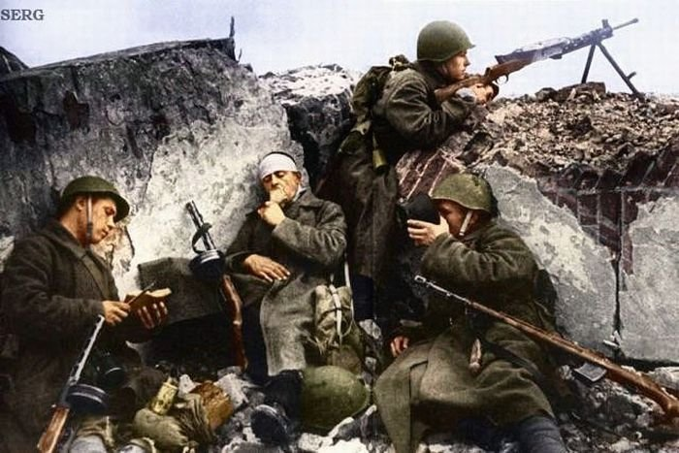
Познавательная игра
«Мы этой памяти верны»

Slide 2
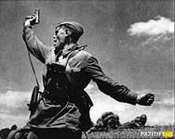
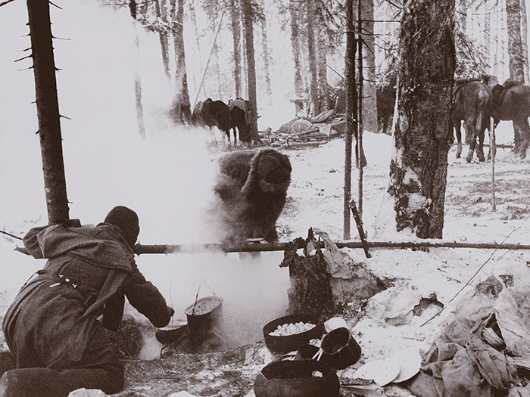
Сектор «Исторические события»

Slide 3
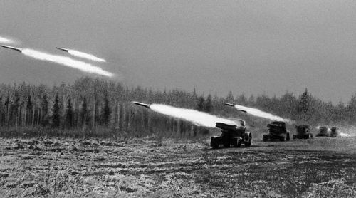
14июля 1941 года под городом Оршей по наступающим фашистским войскам впервые нанесла удар батарея реактивных минометов. Как ласково назвали установку реактивной артиллерии? а) Катюша б)Шнейдер в)Тюльпан г) Самоходка

Slide 4
Какое историческое событие , транслирующееся по радио на всю страну, происходило в Москве в начале ноября 1941 года, когда враг стоял в 80км от города? а) подписание акта о капитуляции б)начало Смоленского сражения в)парад войск на Красной площади г) субботник в Ленинграде

Slide 5
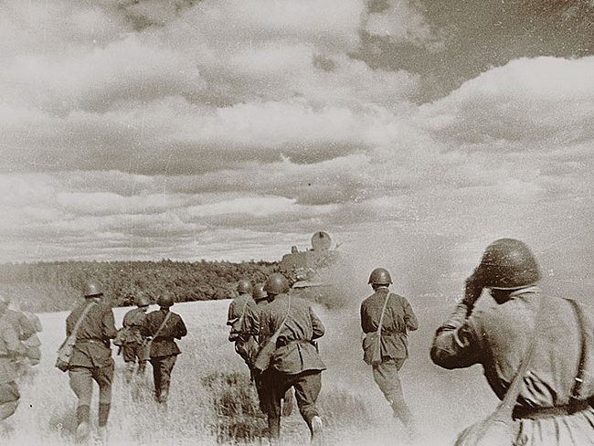
Какое сражение положило начало коренному перелому в ходе Великой Отечественной войны? а) Битва за Днепр б)Танковое сражение под Прохоровкой в) Сталинградская битва г) Героическая оборона Тулы

Slide 6
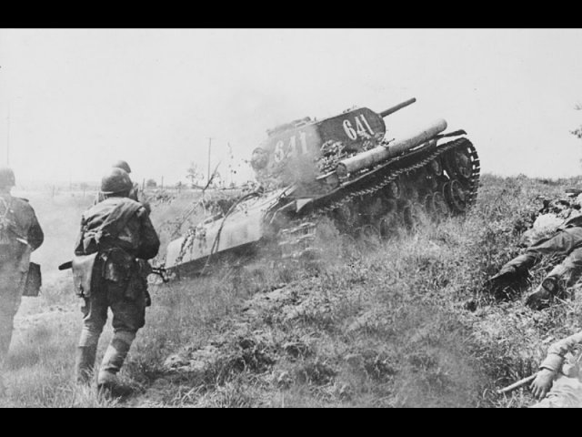
После какой битвы стратегическая инициатива перешла полностью в руки советского командования? а) Курская битва б) Блокада Ленинграда в) Битва за Киев г) Балканская наступательная операция

Slide 7
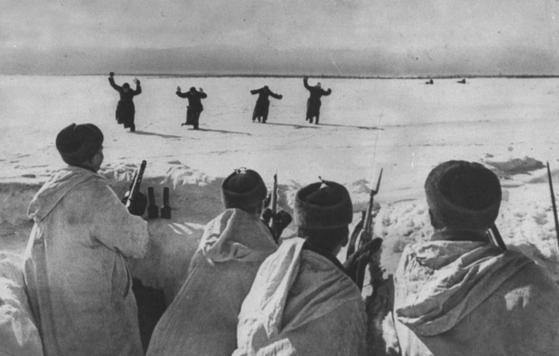
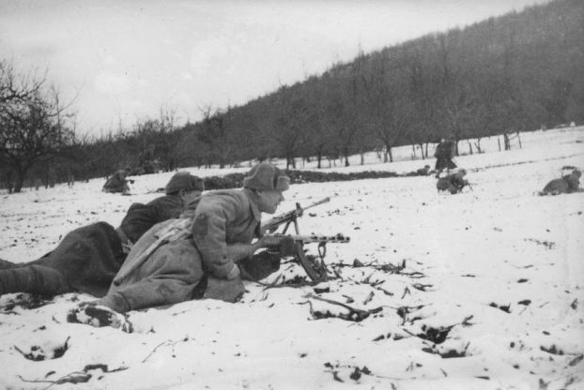
Какое кодовое название носит операция, которая происходила с 30 декабря 1942 года по 2 февраля 1943года и в результате которой армия Паулюса была рассечена и капитулировала? а) «Тайфун» б) «Запад» в) «Блицкриг» г) «Кольцо»

Slide 8
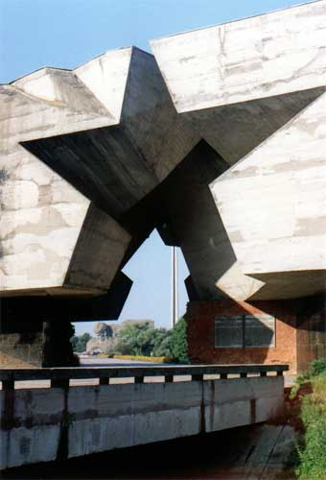
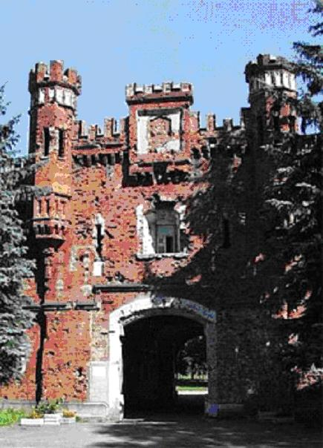
Сектор «Исторические места»

Slide 9
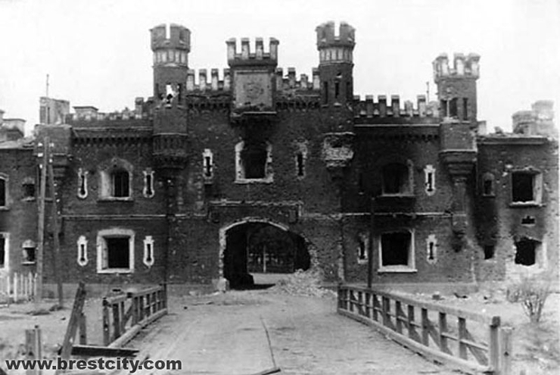
Крепость, построенная в 1833 – 38 годах, героически оборонялась в 1941 году с 22 июня до 20-х чисел июля. Назовите эту крепость. а)Волгоградская б) Брестская в) Рыльская г) Кизлярская

Slide 10
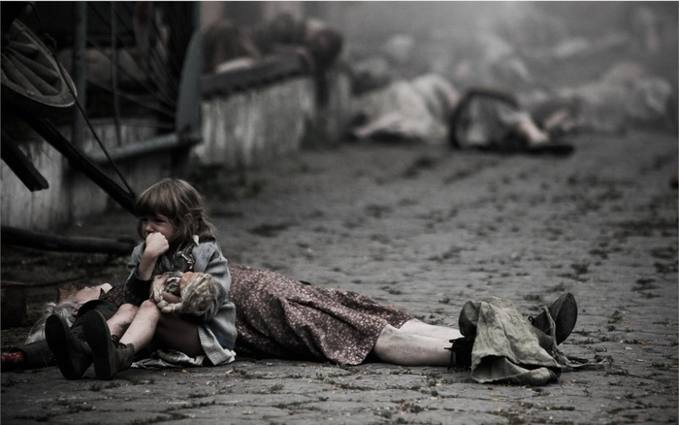
Этот город называли «вратами Москвы». Здесь немецкая военная машина впервые затормозила , встретив серьезное сопротивление. Назовите этот город. а) Тверь б) Смоленск в) Тула г) Керчь

Slide 11
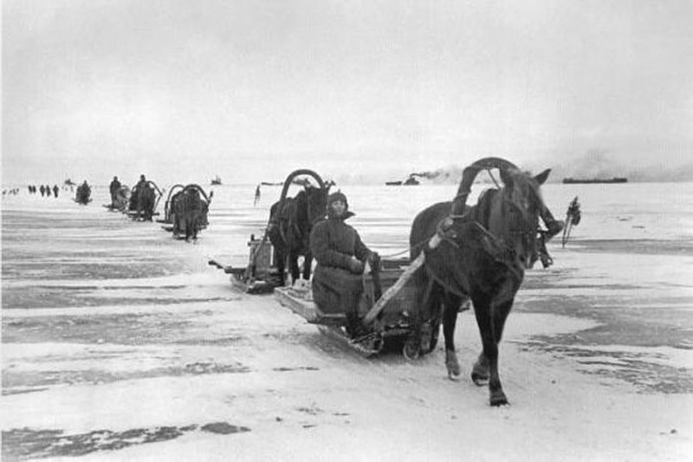
«Дорога жизни»- единственная военно-стратегическая транспортная магистраль, которая соединяла блокадный Ленинград с Большой землей. По какому озеру она проходила? а) Ладожскому б)Онежскому в) Чудскому г) Псковскому

Slide 12
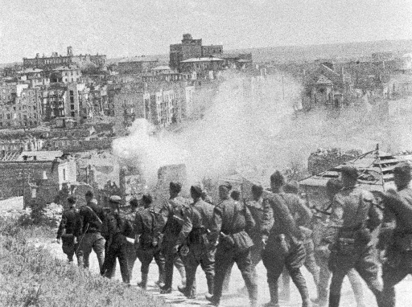
Какой город оставили советские войска 4июля 1942года после 250-дневной обороны? а) Севастополь б)Одесса в) Новороссийск г) Мурманск

Slide 13
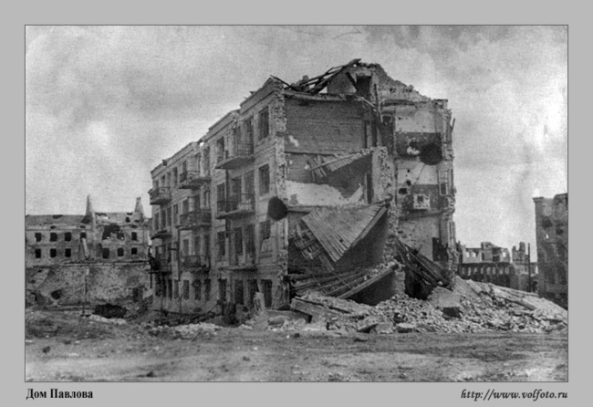
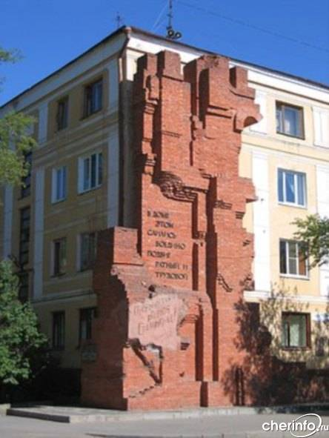
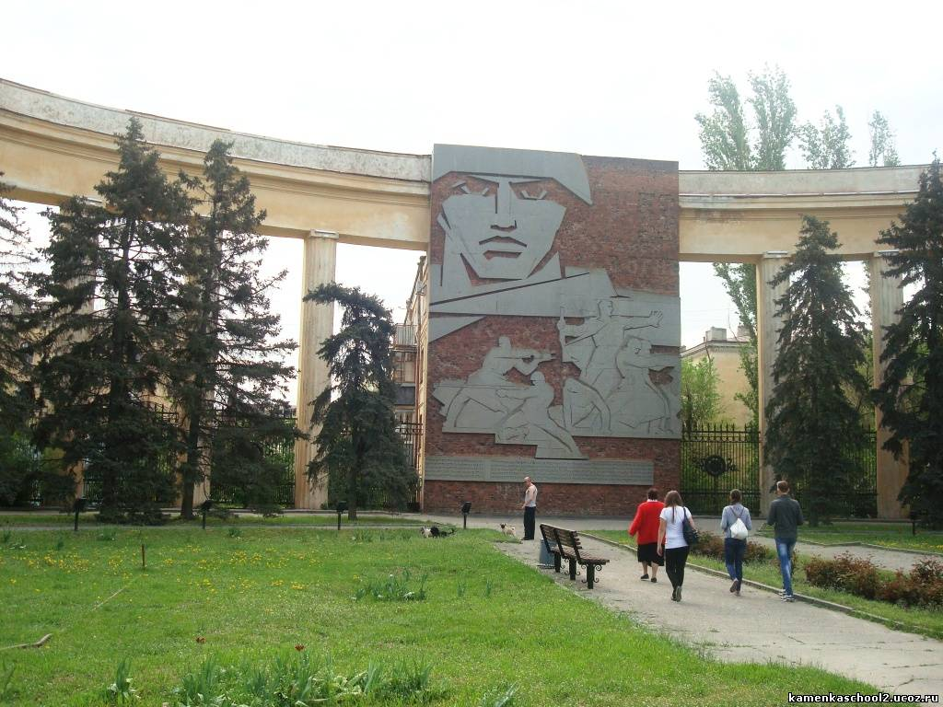
58суток сержант Павлов и его бойцы (24 бойца 6 национ-ей) отбивали атаки вражеской пехоты, танков и самолетов, ведя оборону в одном из домов города. В каком городе находится этот «Дом солдатской славы», знаменитый дом Павлова? а) Москва б) Волгоград в) Курск г) Ленинград

Slide 14
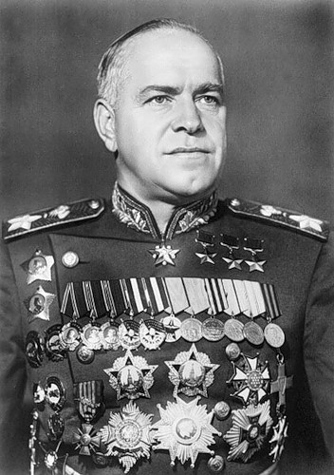
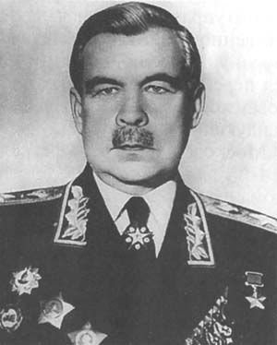
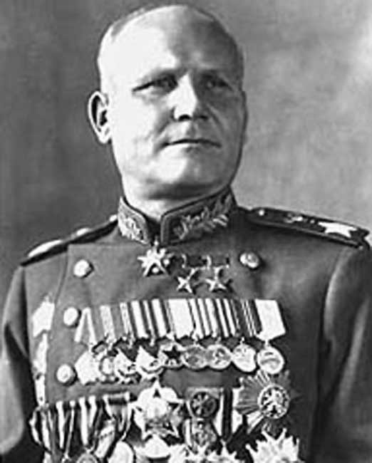
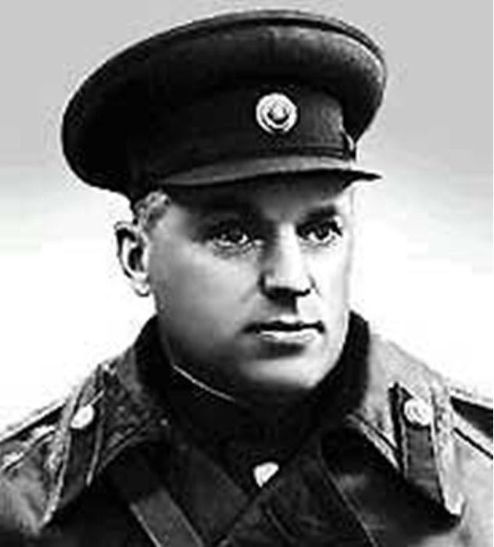
Сектор «Полководцы Великой Отечественной войны»

Slide 15
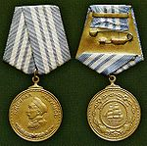
В честь каких известных русских флотоводцев в годы ВОв для награждения моряков были созданы ордена? а) Лефорта, Колчака б) Невского, Кутузова в) Ушакова, Нахимова г) Кравченко, Егорова

Slide 16
Этот полководец, по словам американского исследователя Кайдена, «нанес немцам больше потерь, чем любой другой военачальник или группа их, во второй мировой войне. В каждой битве он командовал более чем миллионом людей. Он вводил в дело фантастическое количество танков. Немцы были более чем знакомы с именем и сокрушающим мастерством…ибо перед ними военный гений». О ком идет речь? а) Георгий Жуков б) Леонид Говоров в) Николай Кузнецов г) Константин Рокоссовский

Slide 17
Как и Жуков, этот полководец не имел специального образования. Москва, Сталинград, Курск, Белоруссия- во всех крупнейших победах войны есть его вклад. Сильный, волевой и одновременно спокойный, он создал вокруг себя атмосферу порядочности, взаимоуважения. Среди солдат ходили легенды о его особой «заговоренности». Именно ему выпала честь командовать парадом Победы в Москве. Назовите имя этого полководца. а) Леонид Говоров б) Константин Рокоссовский в) Иосиф Сталин

Slide 18
Маршал Советского Союза с июня 1942года до конца войны командовал фронтом. Кто этот полководец? а) Павел Гаврилов б) Николай Кузнецов в) Иван Панфилов г) Леонид Говоров

Slide 19
Как военачальника его отличала тяга к нестандартным решениям и смелому маневру. Не случайно войска под его командованием совершили в последние дни войны молниеносный марш-бросок к Праге. Он был беспощаден к воюющему противнику, он умел оценить его мужество. Назовите его имя. а) Иван Конев б) Александр Василевский в) Роман Малиновский г) Борис Шапошников

Slide 20
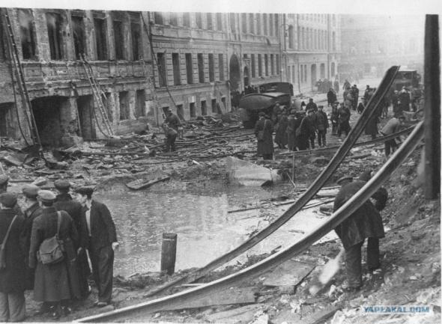
Сектор «Литература и искусство»

Slide 21
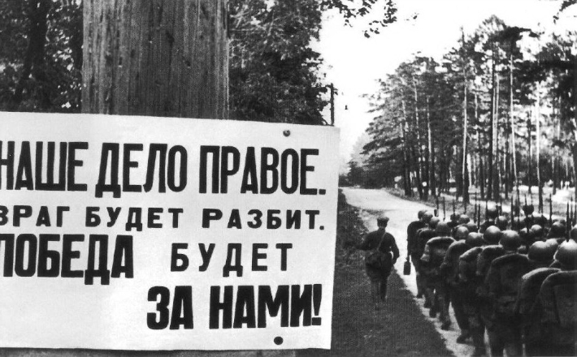
Уже 24июня 1941 года в газетах «Красная звезда» и «Известия» было опубликовано стихотворение В. Лебедя-Кумача, которое сразу стало главной песней Великой Отечественной. Как называется эта песня? а) «Шел в атаку яростный 41-год » б) «Три танкиста» в) «Священная война» г) « На солнечной поляночке»

Slide 22
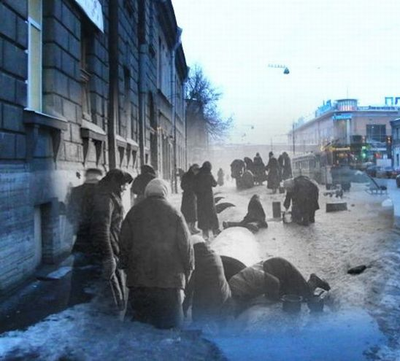
В самые тяжелые дни блокады Ленинграда создана гениальная 7 симфония. Ее первая трансляция из осажденного города была воспринята во всем мире как проявление гражданского мужества. Назовите ее автора. а) Сергей Прокопьев б) Дмитрий Шостакович в) Петр Чайковский

Slide 23
Красноармеец Гаврил Ершов писал 17апреля 1943года поэту: «Ваша поэма…энциклопедия фронтовой жизни бойца». О каком произведении идет речь и кто его автор? а) В. Высоцкий «Служили 2 товарища» б) А. Твардовский «Василий Теркин» в) А. Фадеев «Молодая гвардия» г) М. Донской «Радуга»

Slide 24
Поэт А. Сурков в конце ноября 1941 года после очень трудного для него фронтового дня под Истрой написал письмо жене, шестнадцать строчек которого впоследствии стали любимой песней фронтовиков. О какой песне идет речь? а) «Землянка» б) «В лесу прифронтовом» в) «У деревни Крюково» г) «Враги сожгли родную хату»

Slide 25
Любовь и верность оказались на войне сильнее тяжелейших, невыносимых испытаний и даже смерти- таков жизнеутверждающий смысл известного стихотворения К. Симонова. Назовите его. а) «Жди меня» б) «Жёны» в) «На час запомнив имена» г) «Ты говорила мне люблю»

Slide 26
Сектор «Подвиг солдата»

Slide 27
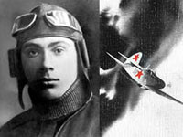
Летчик, герой Советского Союза, 26июня 1941 года направил подбитый самолет в скопление танков противника. Назовите его. а) Дмитрий Кузнецов б) Павел Гаврилов в) Николай Гастелло г) Виктор Талалихин

Slide 28
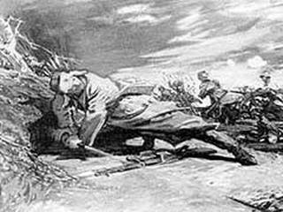
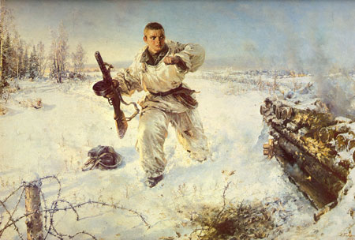
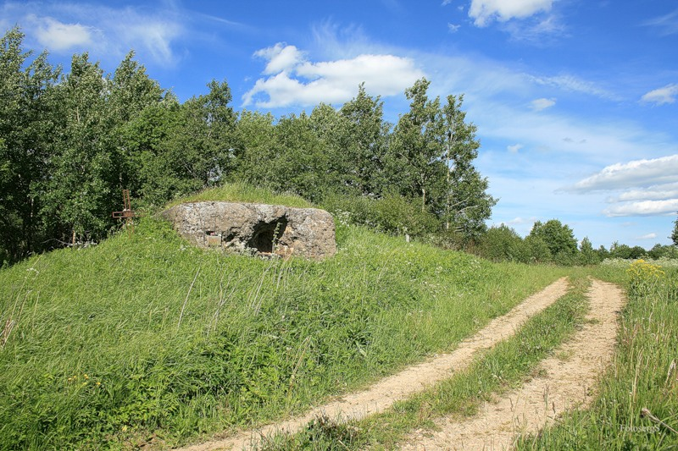
Назовите Гвардии рядового, героя Советского Союза, который 23 февраля 1943 года в бою за деревню Чернушки закрыл своим телом амбразуру пулеметного дзота гитлеровцев. а) Павел Морозов б) Олег Кошевой в) Марат Казей г) Александр Матросов

Slide 29
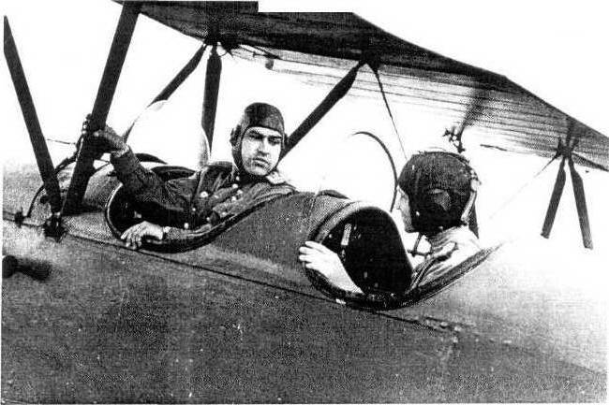
Советский летчик, герой Советского Союза, после ампутации обеих ног вернулся к полетам и еще сбил 7 самолетов, прототип героя «Повесть о настоящем человеке» Бориса Полевого. Назовите его. а) И. Кожедуб б) А. Покрышкин в) А. Мересьев г)Д. Карбышев

Slide 30
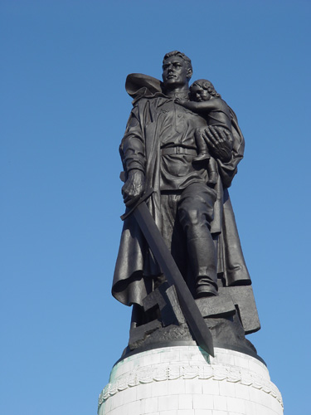
В каком городе поставлен памятник советскому воину-освободителю с девочкой на руках? а) Варшава б) Берлин в) Минск г) Киев

Slide 31
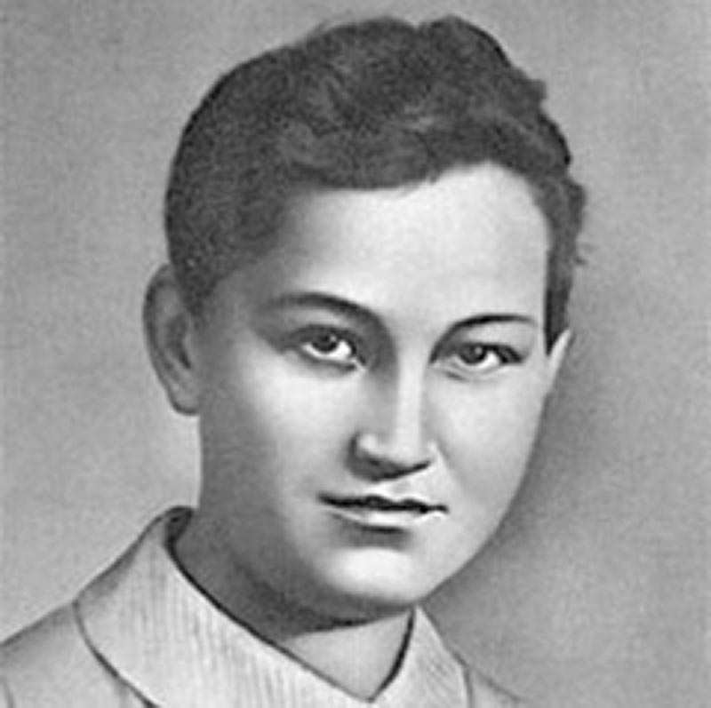
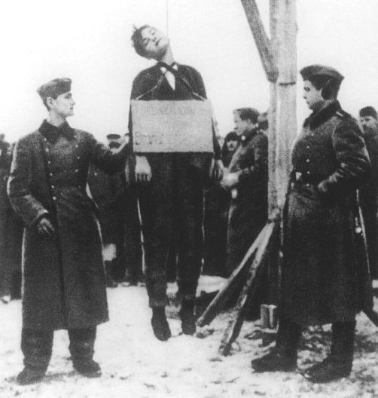
Герой Молодой Гвардии, боец молодежного диверсионного отряда, захваченная оккупантами в подмосковной деревне Петрищево и под пытками не назвавшая даже своего имени. Как звали эту мужественную девушку? а) Валя Зенкина б) Зоя Космодемьянская в)Лида Вашкевич г) Надя Богданова

